Slide 1
«Этой пьесой начинается «новый сорт» моих произведений»

Slide 2
Опубликована в 1879 году

Slide 3
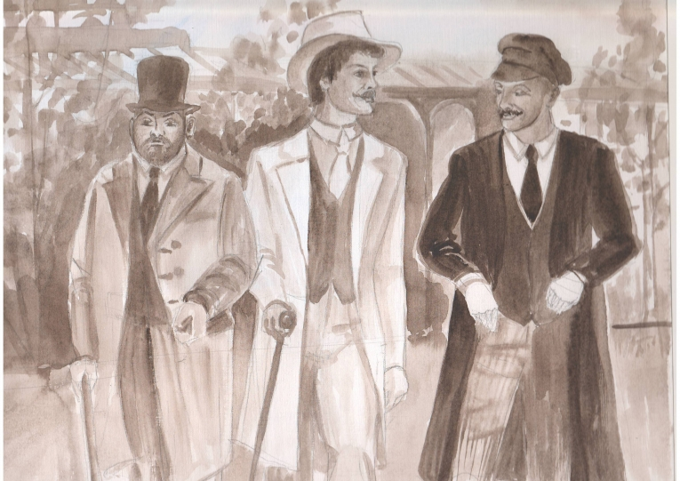
Герои – дельцы новой формации
Кнуров
Вожеватов
Паратов

Slide 4
Основной конфликт
Бессердечность, цинизм, расчётливость
Способность любить, видеть красоту, доверчивость
Кнуров
Паратов
Вожеватов
Карандышев
ЛАРИСА

Slide 5
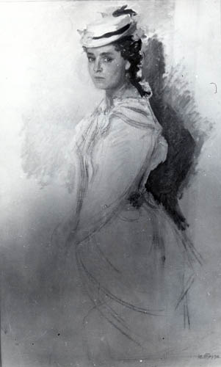
ЛАРИСА
(с греч. – чайка)
Женщины с этим именем красивы, умны, в центре внимания

